Slide 1
Cours Réseaux ISIL S4 — Couche Application : DNS, HTTP et services
Université de Mostaganem — Dr. Madani BELACEL
Licence ISIL — Semestre 4 — BELACEL Madani — Université de Mostaganem
Cours Réseaux ISIL-S4 • Diapositive 1/10
Notes:
Cours 07 : Couche Application
Module Reseaux
Dr. BELACEL Madani — Université de Mostaganem
Année 2026-2027

Slide 2
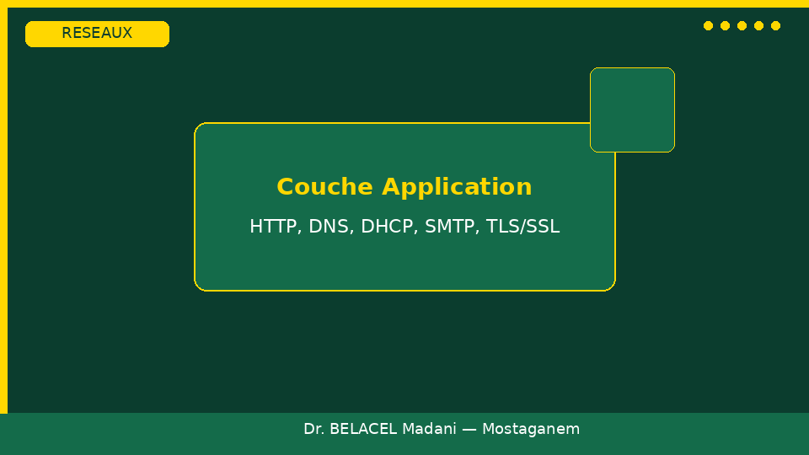
Objectifs
Université de Mostaganem — Dr. Madani BELACEL
🎯 Décrire le **modèle client-serveur** et le modèle **P2P**.
🎯 Expliquer le fonctionnement du **DNS** (résolution de noms).
🎯 Décrire le protocole **HTTP/HTTPS** et le cycle requête/réponse.
🎯 Identifier les protocoles **FTP, SMTP, DHCP** (aperçu).
🎯 Comprendre le rôle de **TLS/SSL** dans HTTPS.
Cours Réseaux ISIL-S4 • Diapositive 2/10
Notes:
Cours 07 — Diapo 2/10
Couche Application
HTTP, DNS, DHCP, SMTP, TLS/SSL

Slide 3
Plan
Université de Mostaganem — Dr. Madani BELACEL
📋 Rôle de la couche Application
📋 Modèles architecturaux
📋 DNS — Domain Name System
📋 HTTP et HTTPS
📋 Autres protocoles applicatifs
📋 Exemples concrets (Wireshark)
Cours Réseaux ISIL-S4 • Diapositive 3/10
Notes:
Cours 07 — Diapo 3/10
Couche Application
HTTP, DNS, DHCP, SMTP, TLS/SSL

Slide 4
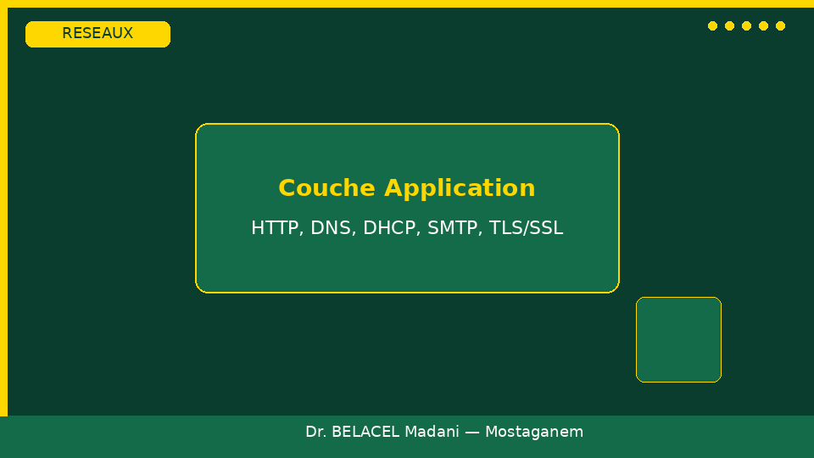
Objectifs du chapitre
Université de Mostaganem — Dr. Madani BELACEL
1️⃣ Décrire le **modèle client-serveur** et le modèle **P2P**.
1️⃣ Expliquer le fonctionnement du **DNS** (résolution de noms).
1️⃣ Décrire le protocole **HTTP/HTTPS** et le cycle requête/réponse.
1️⃣ Identifier les protocoles **FTP, SMTP, DHCP** (aperçu).
1️⃣ Comprendre le rôle de **TLS/SSL** dans HTTPS.
Cours Réseaux ISIL-S4 • Diapositive 4/10
Notes:
Cours 07 — Diapo 4/10
Couche Application
HTTP, DNS, DHCP, SMTP, TLS/SSL

Slide 5
1. Rôle de la couche Application
Université de Mostaganem — Dr. Madani BELACEL
2️⃣ Voir polycopié PDF officiel
Cours Réseaux ISIL-S4 • Diapositive 5/10
Notes:
Cours 07 — Diapo 5/10
Couche Application
HTTP, DNS, DHCP, SMTP, TLS/SSL

Slide 6
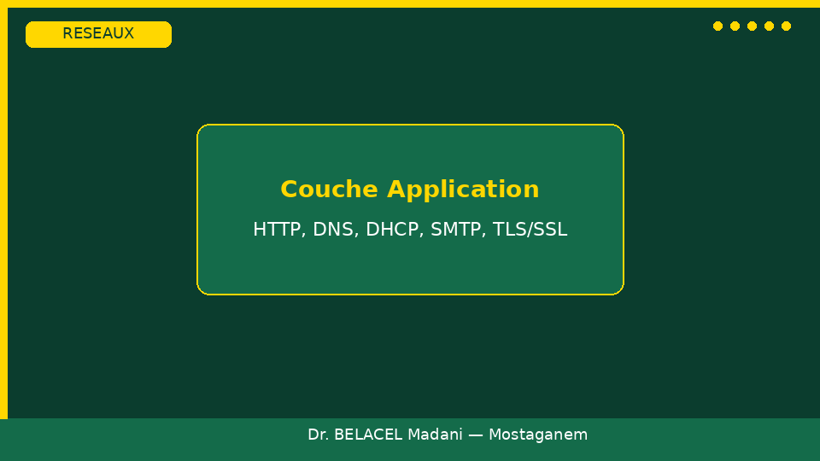
2. Modèles architecturaux
Université de Mostaganem — Dr. Madani BELACEL
3️⃣ Voir polycopié PDF officiel
Cours Réseaux ISIL-S4 • Diapositive 6/10
Notes:
Cours 07 — Diapo 6/10
Couche Application
HTTP, DNS, DHCP, SMTP, TLS/SSL

Slide 7
3. DNS — Domain Name System
Université de Mostaganem — Dr. Madani BELACEL
4️⃣ Voir polycopié PDF officiel
Cours Réseaux ISIL-S4 • Diapositive 7/10
Notes:
Cours 07 — Diapo 7/10
Couche Application
HTTP, DNS, DHCP, SMTP, TLS/SSL

Slide 8
4. HTTP et HTTPS
Université de Mostaganem — Dr. Madani BELACEL
5️⃣ Voir polycopié PDF officiel
Cours Réseaux ISIL-S4 • Diapositive 8/10
Notes:
Cours 07 — Diapo 8/10
Couche Application
HTTP, DNS, DHCP, SMTP, TLS/SSL

Slide 9
Approfondissement
Université de Mostaganem — Dr. Madani BELACEL
📌 Exemples Université de Mostaganem
📌 Références bibliographiques
📌 Lien TD/TP associé
Cours Réseaux ISIL-S4 • Diapositive 9/10
Notes:
Cours 07 — Diapo 9/10
Couche Application
HTTP, DNS, DHCP, SMTP, TLS/SSL

Slide 10
Synthèse & suite
Université de Mostaganem — Dr. Madani BELACEL
✅ Relire le polycopié PDF
✅ Préparer TD/TP
✅ Questions ?
Cours Réseaux ISIL-S4 • Diapositive 10/10
Notes:
Cours 07 — Diapo 10/10
Couche Application
HTTP, DNS, DHCP, SMTP, TLS/SSL

